Slide 1
INTODUÇÃO À LÓGICA BIVALENTE E À TEORIA
DOS CONJUNTOS
Tema: Lógica e teoria dos conjuntos

Slide 2

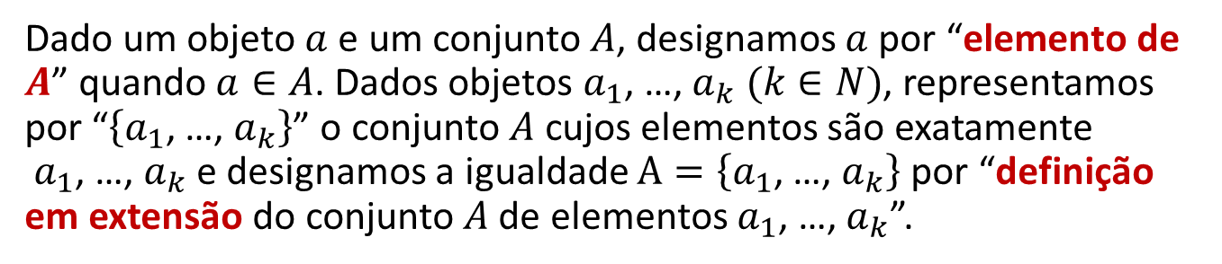
INTRODUÇÃO À LÓGICA BIVALENTE E À TEORIA DOS CONJUNTOS
LÓGICA E TEORIA DOS CONJUNTOS
Definição em extensão
Definição
Dado um objeto $a$ e um conjunto $A$, designamos $a$ por “elemento de $A$” quando $a∈A$. Dados objetos $a_{1}$, …, $a_{k} (k∈N)$, representamos por “$\left\{a_{1}\text{, …, }a_{k}\right\}$” o conjunto $A$ cujos elementos são exatamente $a_{1}$, …, $a_{k}$ e designamos a igualdade $A=\left\{a_{1}\text{, …, }a_{k}\right\}$ por “definição em extensão do conjunto $A$ de elementos $a_{1}$, …, $a_{k}$”.

Slide 3
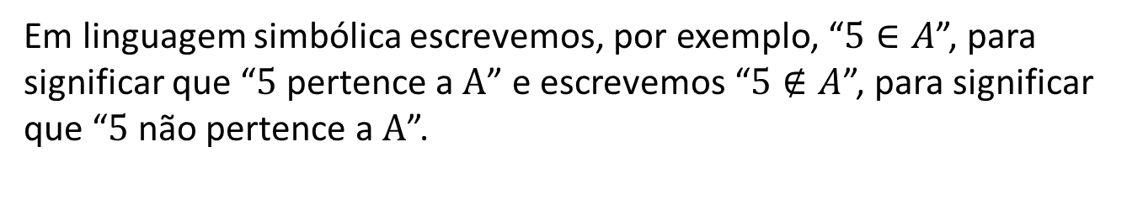
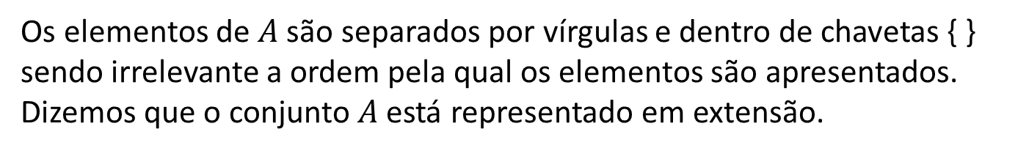
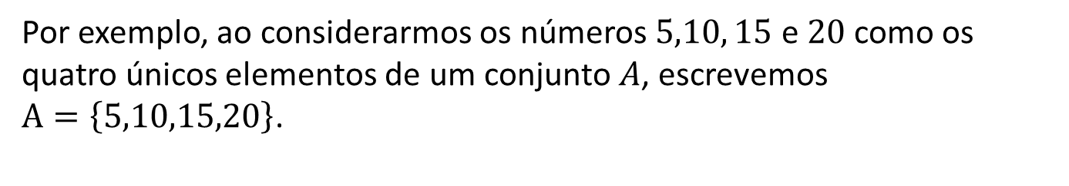
INTRODUÇÃO À LÓGICA BIVALENTE E À TEORIA DOS CONJUNTOS
LÓGICA E TEORIA DOS CONJUNTOS
Exemplo 30
Por exemplo, ao considerarmos os números $5,10, 15$ e $20$como os
quatro únicos elementos de um conjunto $A$, escrevemos
$A=\left\{5,10,15,20\right\}$.
Os elementos de $A$ são separados por vírgulas e dentro de chavetas { } sendo irrelevante a ordem pela qual os elementos são apresentados.
Dizemos que o conjunto $A$ está representado em extensão.
Em linguagem simbólica escrevemos, por exemplo, “$5∈A$”, para
significar que “$5$ pertence a $A$” e escrevemos “$5∉A$”, para significar
que “$5$ não pertence a $A$”.

Slide 4
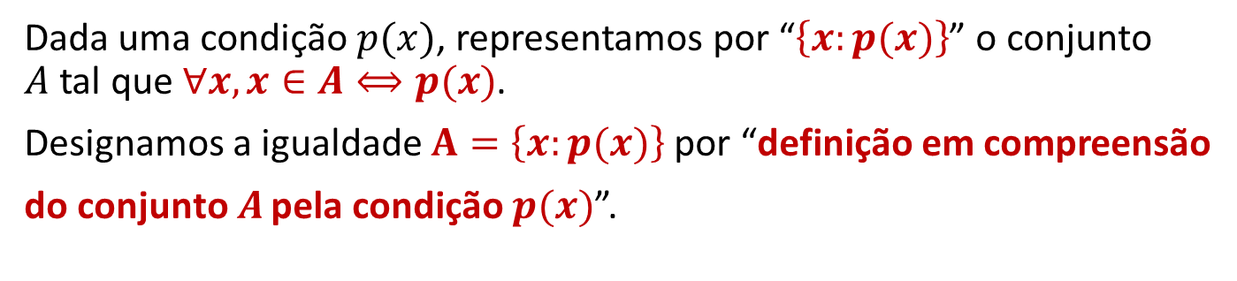
INTRODUÇÃO À LÓGICA BIVALENTE E À TEORIA DOS CONJUNTOS
LÓGICA E TEORIA DOS CONJUNTOS
Definição em compreensão
Definição
Dada uma condição $p(x)$, representamos por “$\left\{x:p(x)\right\}$” o conjunto $A$tal que $∀x,x∈A⟺p(x)$.
Designamos a igualdade $A=\left\{x:p(x)\right\}$ por “definição em compreensão
do conjunto $A$ pela condição $p(x)$”.

Slide 5

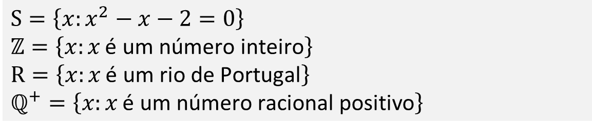
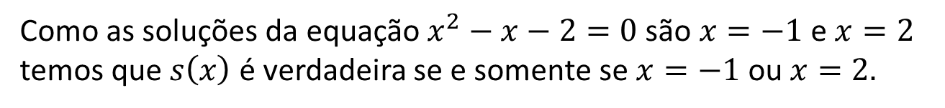

INTRODUÇÃO À LÓGICA BIVALENTE E À TEORIA DOS CONJUNTOS
LÓGICA E TEORIA DOS CONJUNTOS
Exemplo 31
Cada um dos seguintes conjuntos está definido em compreensão, pois é apresentada uma condição que deve ser verificada por todos os seus elementos e apenas por eles:
$$S=\left\{x:x^{2}−x−2=0\right\}$$
$$ℤ=\left\{x:x \text{é} \text{um} \text{n}\text{ú}\text{mero} \text{inteiro}\right\}$$
$$R=\left\{x:x \text{é }\text{um} \text{rio} \text{de} \text{Portugal}\right\}$$
$$ℚ^{+}=\left\{x:x \text{é }\text{um} \text{n}\text{ú}\text{mero} \text{racional} \text{positivo}\right\}$$
Consideremos em $ℝ$ a condição $s(x)$ que define em compreensão o
conjunto $S$,
$s\left(x\right):x^{2}−x−2=0$.
Como as soluções da equação $x^{2}−x−2=0$ são $x=−1$ e $x=2$ temos que $s\left(x\right)$ é verdadeira se e somente se $x=−1$ ou $x=2.$

Slide 6
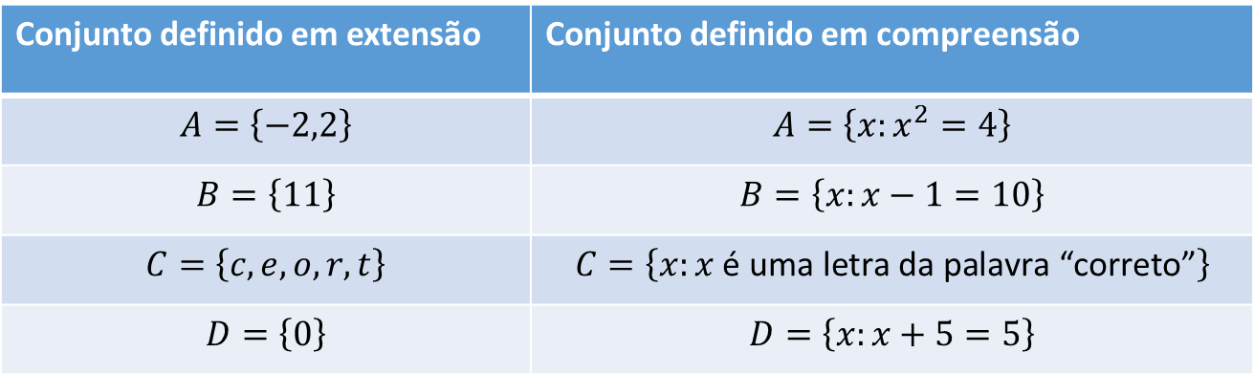
INTRODUÇÃO À LÓGICA BIVALENTE E À TEORIA DOS CONJUNTOS
LÓGICA E TEORIA DOS CONJUNTOS
Vejamos outros exemplos:
Conjunto definido em extensão | Conjunto definido em compreensão
$$A=\left\{−2,2\right\}$$ | $$A=\left\{x:x^{2}=4\right\}$$
$$B=\left\{11\right\}$$ | $$B=\left\{x:x−1=10\right\}$$
$$C=\left\{c,e,o,r,t\right\}$$ | $$C=\left\{x:x \text{é }\text{uma} \text{letra} \text{da} \text{palavra}\text{ “}\text{correto}\text{”}\right\}$$
$$D=\left\{0\right\}$$ | $$D=\left\{x:x+5=5\right\}$$

Slide 7
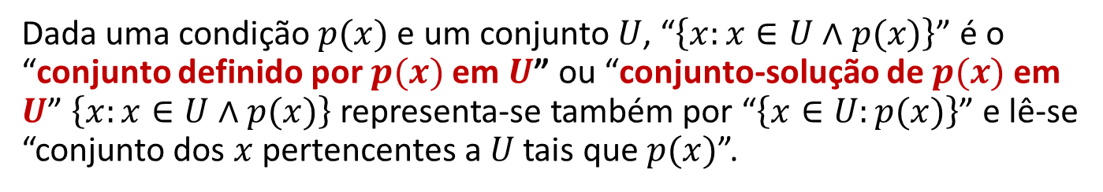




INTRODUÇÃO À LÓGICA BIVALENTE E À TEORIA DOS CONJUNTOS
LÓGICA E TEORIA DOS CONJUNTOS
Conjunto-solução
Definição
Dada uma condição $p(x)$ e um conjunto $U$, “$\left\{x:x∈U∧p(x)\right\}$” é o “conjunto definido por $p(x)$ em $U$” ou “conjunto-solução de $p(x)$ em $U$” $\left\{x:x∈U∧p(x)\right\}$ representa-se também por “$\left\{x∈U:p(x)\right\}$” e lê-se “conjunto dos $x$ pertencentes a $U$ tais que $p(x)$”.
Exemplo 32
Considera o conjunto $A=\left\{1,2,3,4\right\}$ e a condição
$$p\left(x\right):x<3.$$
O conjunto-solução de $p\left(x\right)$ em $A$ é o conjunto $\left\{x∈A:p(x)\right\}$, que é o conjunto de números $x$ que tornam verdadeira a conjunção
$x∈A∧p(x)$.

Slide 8


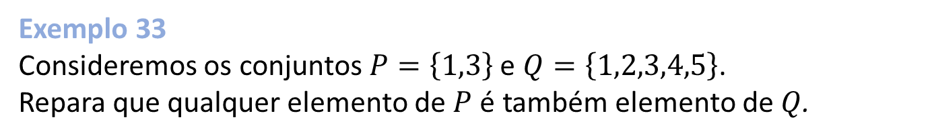
INTRODUÇÃO À LÓGICA BIVALENTE E À TEORIA DOS CONJUNTOS
LÓGICA E TEORIA DOS CONJUNTOS
Subconjunto
Definição
Dados conjuntos $A$ e $B$, dizemos que $A$ é um “subconjunto de $B$” ou por “uma parte de $B$” quando $∀x,x∈A⟹x∈B$.
Escrevemos $A⊂B$ e lemos “$A$ está contido em $B$”.
Exemplo 33
Consideremos os conjuntos $P=\left\{1,3\right\}$ e $Q=\left\{1,2,3,4,5\right\}$.
Repara que qualquer elemento de $P$ é também elemento de $Q$.
$∀x,x∈P⟹x∈Q$ é uma proposição verdadeira.
Em linguagem simbólica escrevemos $P⊂Q$ e dizemos que $P$ é um
subconjunto de $Q$.

Slide 9
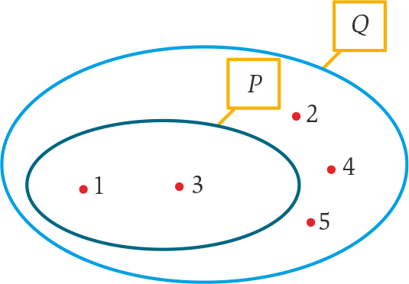



INTRODUÇÃO À LÓGICA BIVALENTE E À TEORIA DOS CONJUNTOS
LÓGICA E TEORIA DOS CONJUNTOS
Exemplo 33 (continuação)
Consideremos os conjuntos $P=\left\{1,3\right\}$ e $Q=\left\{1,2,3,4,5\right\}$.
Também podemos escrever simbolicamente $Q ⊃ P$.
Lemos “Q contém P”.
Usando um Diagrama de Venn, podemos representar graficamente a
inclusão do conjunto $P=\{1, 3\}$no conjunto $Q=\{1, 2, 3, 4, 5\}$.

Slide 10
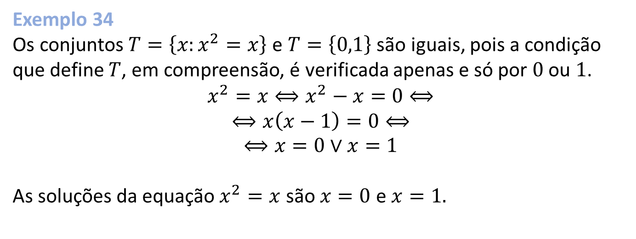
INTRODUÇÃO À LÓGICA BIVALENTE E À TEORIA DOS CONJUNTOS
LÓGICA E TEORIA DOS CONJUNTOS
Operações com conjuntos
Definição
Dados conjuntos $A$ e $B$, $A=B$ se e somente se $∀x,x∈A⟺x∈B.$
Exemplo 34
Os conjuntos $T=\left\{x:x^{2}=x\right\}$ e $T=\left\{0,1\right\}$ são iguais, pois a condição que define $T$, em compreensão, é verificada apenas e só por $0$ ou $1$.
$$x^{2}=x⟺x^{2}−x=0⟺$$
$$⟺x\left(x−1\right)=0⟺$$
$$⟺x=0∨x=1$$
As soluções da equação $x^{2}=x$ são $x=0$ e $x=1.$

Slide 11

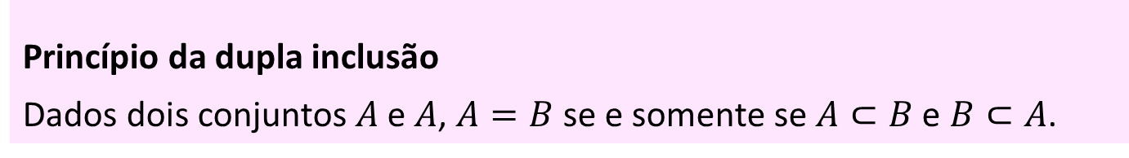
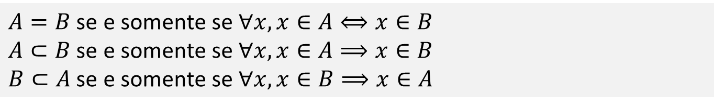
INTRODUÇÃO À LÓGICA BIVALENTE E À TEORIA DOS CONJUNTOS
LÓGICA E TEORIA DOS CONJUNTOS
Propriedade 14
Princípio da dupla inclusão
Dados dois conjuntos $A$ e $A$, $A=B$ se e somente se $A⊂B$ e $B⊂A$.
Repara que:
$A=B$ se e somente se $∀x,x∈A⟺x∈B$
$A⊂B$ se e somente se $∀x,x∈A⟹x∈B$
$B⊂A$ se e somente se $∀x,x∈B⟹x∈A$
A propriedade 14 enuncia que
$$(x∈A⇔x∈B)⟺(x∈A⟹x∈B)∧(x∈B⟹x∈A)$$

